Slide 1
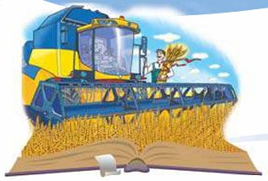
Наш рідний край — це наша Україна.
Варвара Гринько «Рідний край».
Олекса Палійчук «Київ»
Літературне читання
3 клас Розділ 5.
Як не любить свій край!
Урок 57

Slide 2
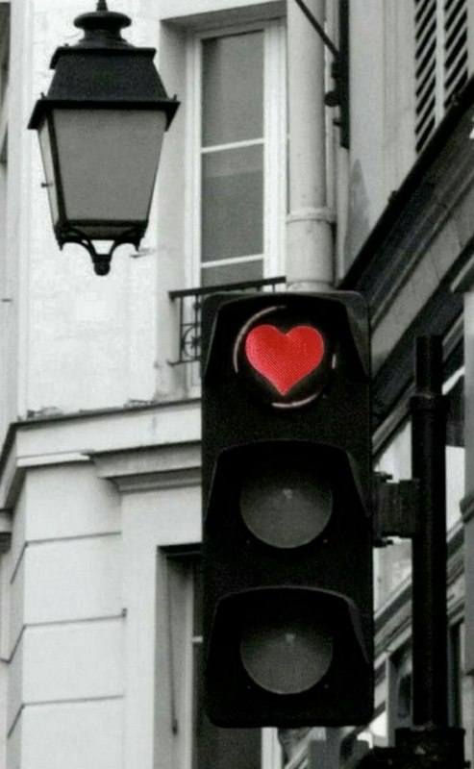
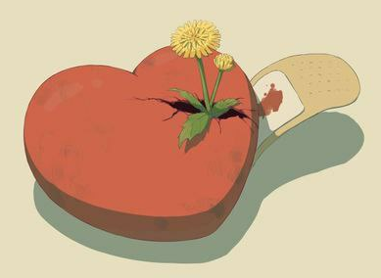
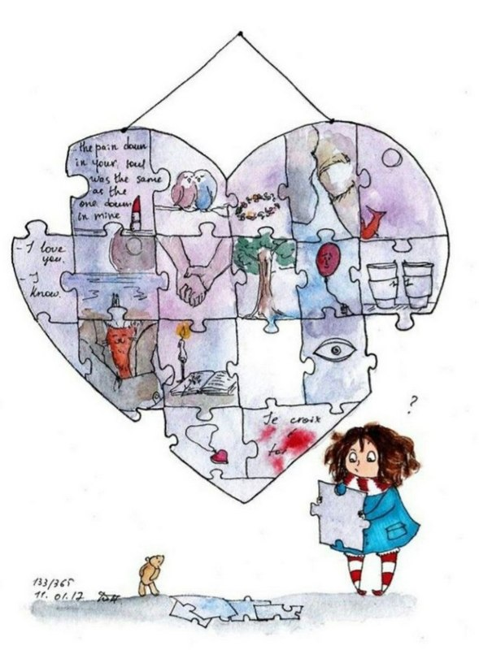
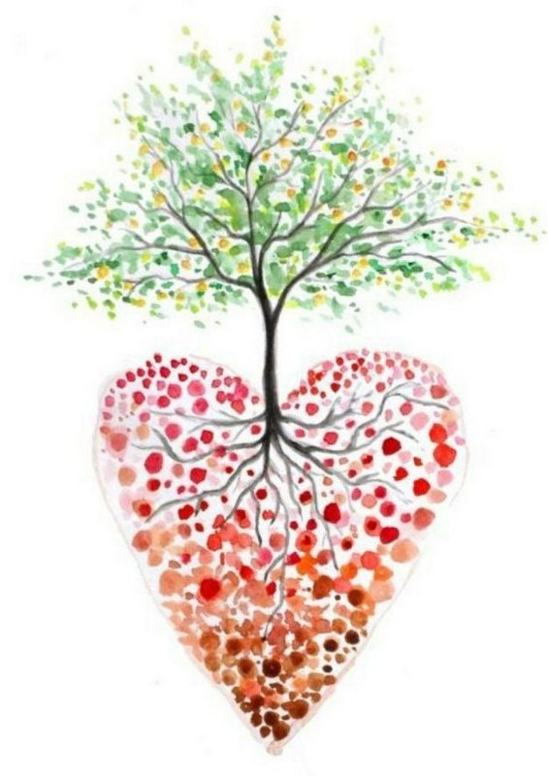
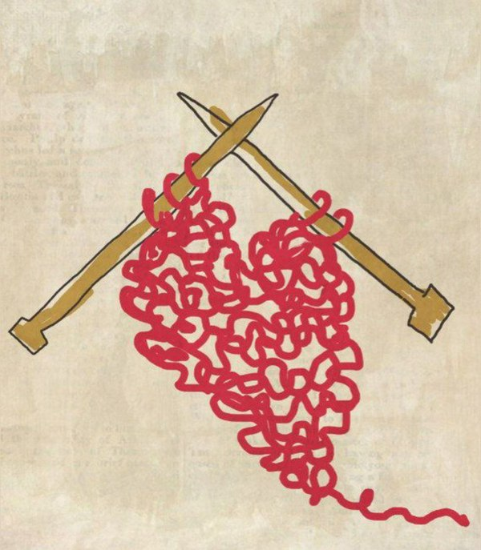
Налаштування на урок
Розгляньте зображення. Що їх об’єднує?
Опишіть ілюстрацію, яка відгукується з вашим серцем

Slide 3
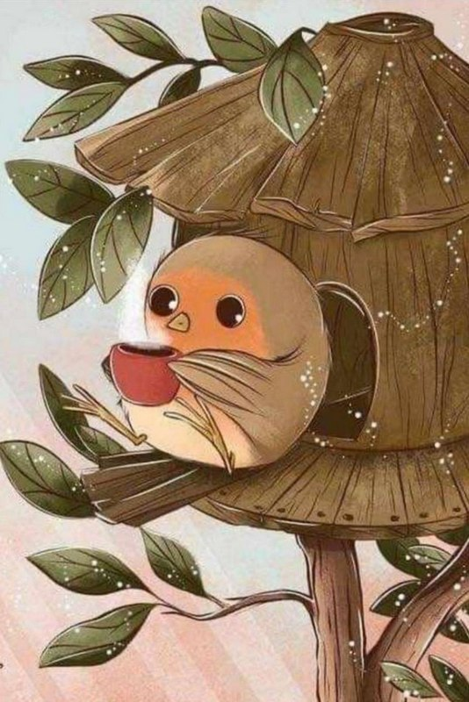
Читацька розминка
Роз'єднайте слова і прочитайте прислів'я.
Поганапташка, якійсвоєгніздонемиле.
Погана пташка, якій своє гніздо не миле.
Поясніть, як ви розумієте зміст прислів’я.

Slide 4

Розкажіть,
що об’єднує всі зображення колажу.
Розділ «Як не любить свій край!»
Підручник.
Сторінка
80

Slide 5

Повідомлення теми уроку
Художники малюють картини фарбами, а письменники створюють образи словами.
В розділі «Як не любить свій край!» ви прочитаєте твори про наш рідний край. Красу природи й людей змальовано так влучно й вирàзно, що ці картини не лише можна побачити у своїй уяві, а й відчути ставлення авторів до зображеного.
Підручник.
Сторінка
80

Slide 6
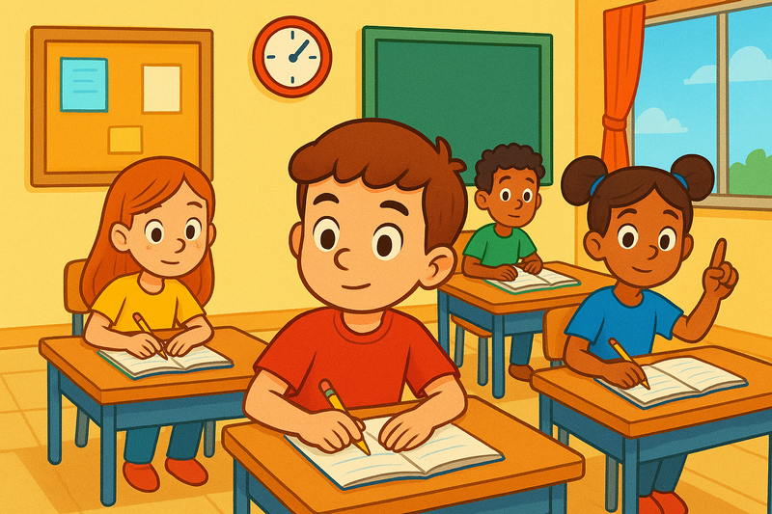
Читаючи твори цього розділу, ви будете:
визначати настрої і почуття дійових осіб, образні вислови, які вжито, щоб змалювати побачене;
досліджувати жанрові особливості творів;
ділитися враженнями про прочитане, переказуючи твори;
застосовувати прийоми роботи з дитячою книжкою.
Підручник.
Сторінка
80

Slide 7
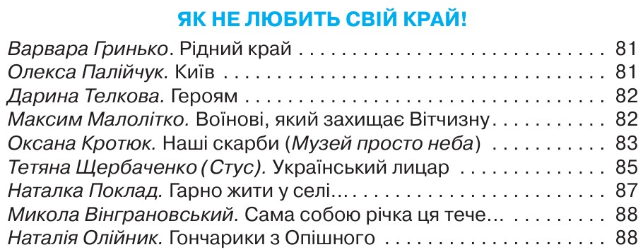
Розгляньте зміст розділу
Ми починаємо новий розділ. Зазирніть у зміст і дізнайтеся, які твори нам пропонує автор підручника.
Підручник.
Сторінка
158
Чому розділ має саме таку назву?

Slide 8
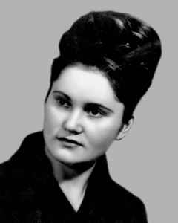



Згадайте - поетеса Варвара Гринько
(2 клас – вірш «Сію дитині…»).
Варвара Пилипівна Гринько –
поетеса, заслужений учитель України, Член Спілки письменників.

Slide 9

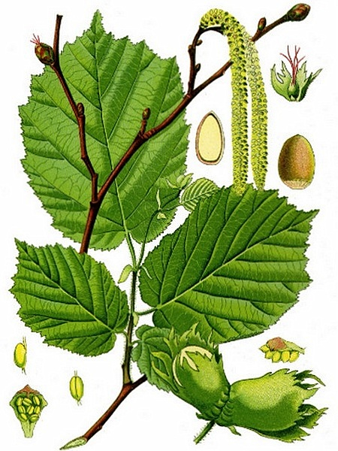
Прочитайте слова, правильно ставте наголос.
водограй
розмай
ліщина
Батьківщина
пам'ятай
батьківську
прикрашай
Розмай – тут: що-небудь буйно розквітле, зелене (ліс, гай і т. ін.).
Ліщина – рід кущів та дерев з плодами – горішками.

Slide 10
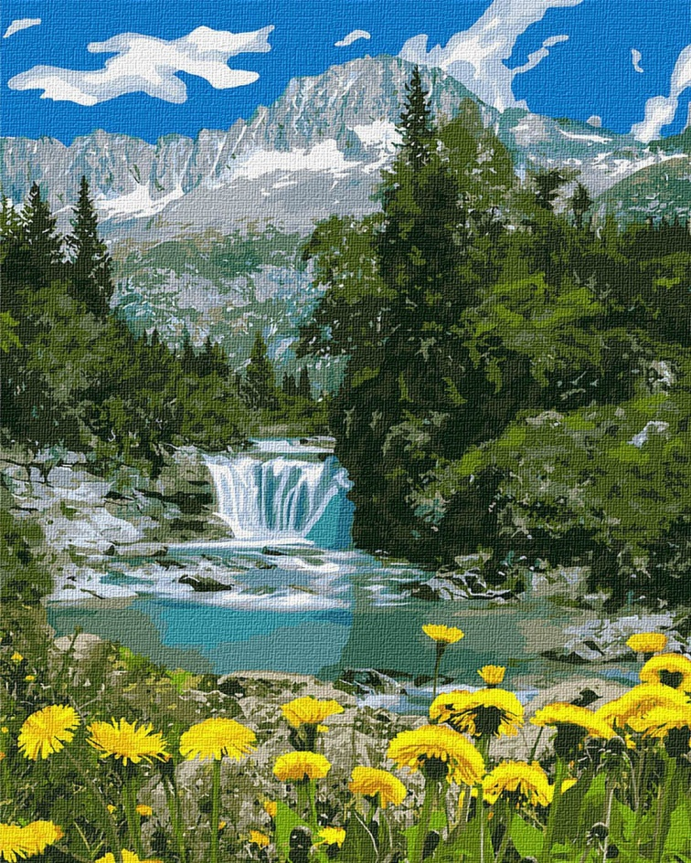
Вірш Варвари Гринько «Рідний край»
Водограй,| полів розмай,|
зелен гай,| ліщина…|||
Все| це рідний,| любий| край||— наша Батьківщина.||
Пам'ятай,|не забувай||
батьківську| стежину.||
Прикрашай,| шануй| свій край,|
дім свій|| — Батьківщину.
Якими словами авторка передає свою любов до рідного краю?
Знайди і прочитай пари римованих слів.
Прочитай вірш так, як його відчуваєш.
Поміркуй над значенням виділених висловів.
Підручник.
Сторінка
81

Slide 11
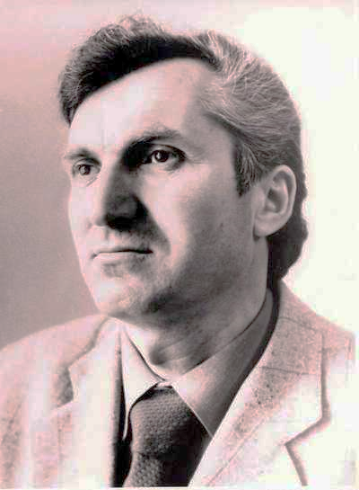

Знайомтесь - поет Олекса Палійчук.
Олексій Андрійович Палійчук –
український поет і прозаїк.

Slide 12
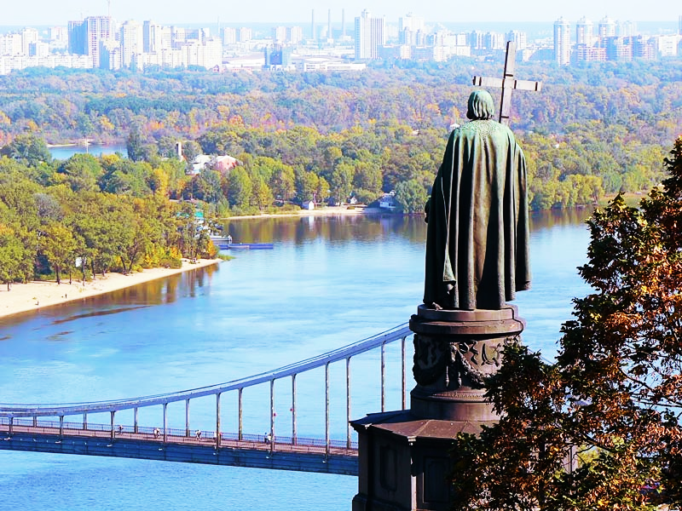
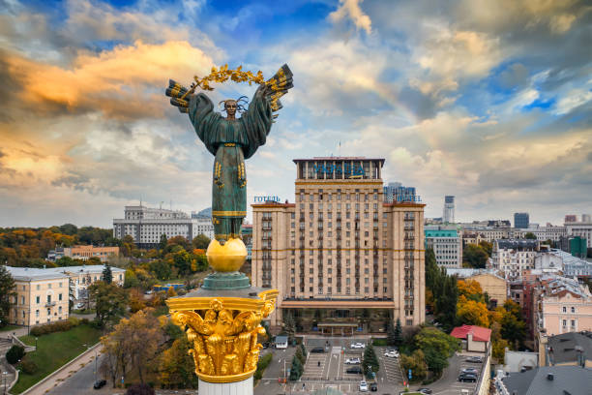
Відгадайте загадку
Перший склад від слова кинув
І минулий час від ість.
Скласти разом і напевно,
Що це – кожен відповість.
Богдан Федчук
Ки-їв
Що ви знаєте про нашу столицю?
Звідки походить назва?
Що найчастіше обирають гості Києва із собою, повертаючись додому?
Яка рослина є символом Києва?

Slide 13
Прочитайте слова, правильно ставте наголос.
клечають
осяяний
золотоверхий
величавий
пагорбах
долах
Святоград
Клечають – тут: прикрашають.
Пагорби (горби) – форма рельєфу, що піднімається над поверхнею.
Долах - (скорочено - долинах) – витягнута форма рельєфу землі.

Slide 14
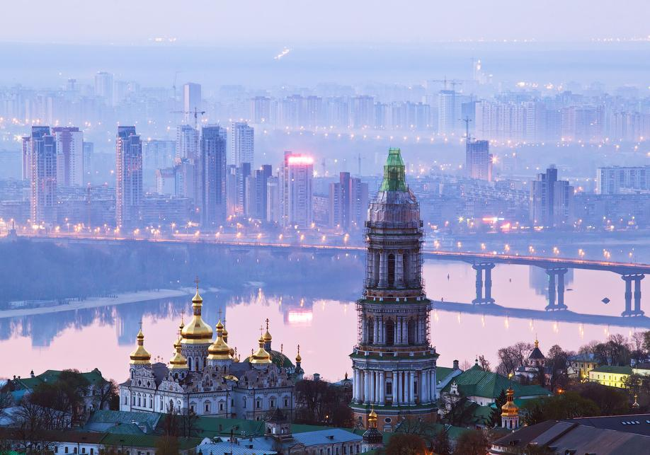
Олекса Палійчук. Київ
Осяяний промінням слави, золотоверхий, величавий,
ген-ген розкинувся довкола
на вічних пагорбах і долах
мій рідний Київ, місто-сад,
моя столиця. Святоград.
Йому тополі і каштани
клечають* вулиці, майдани,
милує око сам Дніпро;
до нього стелиться метро...
Йому поклав любов і труд
наш мудрий люд, красивий люд.
Поміркуйте над значенням виділених висловів.
Який образ Києва вони створюють?
Які слова написано з великої літери? Чому?
Підручник.
Сторінка
81

Slide 15

Установіть відповідність
1. Осяяний промінням слави —
2. Золотоверхий величавий мій рідний Київ —
3. Розкинулось довкола місто-сад —
4. Йому поклав народ любов і труд, наш мудрий люд, красивий люд —
А. безцінна спадщина
Б. сучасне сьогодення
В. історичне минуле
Г. перлина України

Slide 16

Підсумки уроку
Які образи рідного краю і Києва створили вірші?
Якими порадами Олекси Палійчука скористаєтесь у житті?
Домашнє завдання
Підручник с.81. Вивчіть напам’ять вірш «Рідний край».
Виразно прочитайте вірш «Київ».

Slide 17
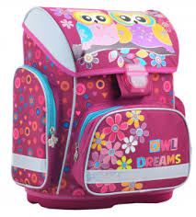
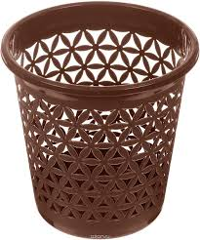
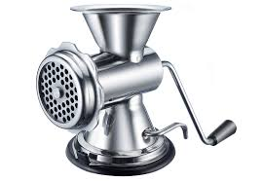
Рефлексія
Всі завдання були зрозумілими
Ці знання непотрібні, незрозумілі
Доопрацюю здобуті знання

